Slide 1
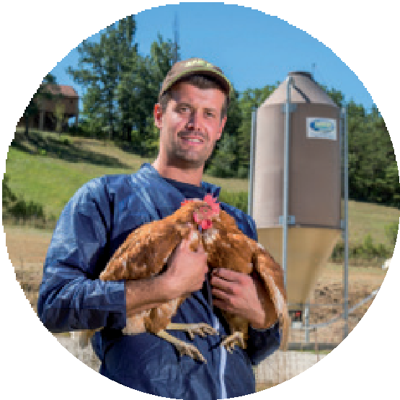
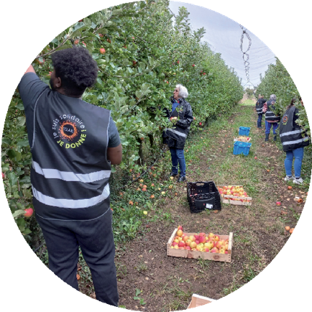

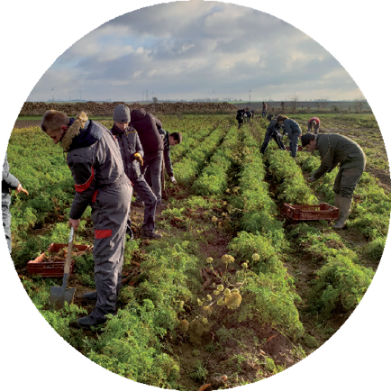
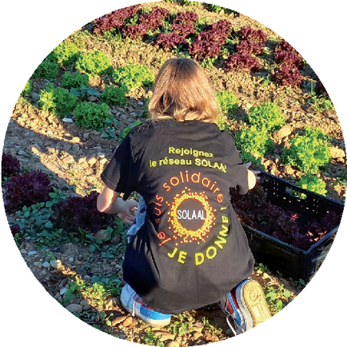
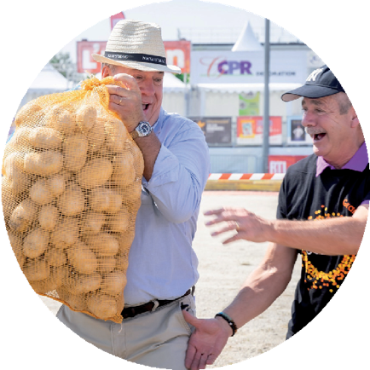
DONNEZ ET VENDEZ SOLIDAIRE !
SOLidarité des producteurs Agricoles et des filières ALimentaires

Slide 2



La seule association qui organise toute l’année, partout en France,
les dons et les achats-ventes solidaires, entre les acteurs agricoles, agroalimentaires et les associations d’aide alimentaire
LE DON AGRICOLE
Un service gratuit
qui offre des produits frais
pour les personnes en situation de précarité
L’ACHAT-VENTE SOLIDAIRE
Un prix en accord avec le vendeur et acceptable par l’association d’aide alimentaire
L’ENGAGEMENT RESPONSABLE
Une démarche qui contribue à la lutte contre le gaspillage
et la précarité alimentaires

Slide 3





••• De la cagette à la livraison, il n’y a pas de petits dons •••
LES DONS AGRICOLES en2025,
le coeur de l’activité de SOLAAL
Gérer gratuitement les dons de A à Z
Répondre à la demande croissante des associations d’aide alimentaire en produits frais
Lutter contre le gaspillage alimentaire
Organiser des rencontres solidaires (glanages, visites d’exploitations ou d’associations d’aide alimentaire)
t
d
e
t
d
e
n
n
e
e
l
l
a
a
v
v
i
i
u
u
q
q
é
é
475
TONNES
DE PRODUITS DONNÉS EN 2025
’
950
MILLE
REPAS EN 2025
’
422
TONNES DE CO₂
NON GASPILLÉES
EN 2025
L
96%
DE PRODUITS
FRAIS
L

Slide 4

LES DONS AGRICOLES dans le Tarn-et-Garonne (82) en 2025
10
NOUVEAUX DONATEURS EN 2025
364
DONS EN 2025
23
DONATEURS EN 2025
t
d
e
t
d
e
n
n
e
e
l
l
a
a
v
v
i
i
u
u
q
q
é
é
’
950
MILLE
REPAS EN 2025
’
422
TONNES DE CO₂
NON GASPILLÉES
EN 2025
475
TONNES
DE PRODUITS DONNÉS EN 2025
L
96%
DE PRODUITS
FRAIS
L

Slide 5

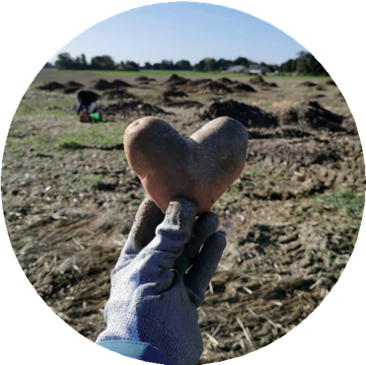
DEVENEZ DONATEUR !
QUI PEUT DONNER ?
Agricultrices et agriculteurs
Entreprises agricoles - agroalimentaires
Organisations de producteurs (OP)
Coopératives et magasins de producteurs
Expéditeurs et grossistes
POURQUOI DONNER ?
Par solidarité
Refus de palette à la livraison
Produits hors calibre
Saturation du marché
Produits non récoltés ou restant après
récolte
QUE DONNER ?
Les produits donnés doivent être sains, loyaux et marchands.
Produits frais
(fruits, légumes, oeufs, lait, viandes...)
Produits transformés
(bocaux - conserves, compotes, yaourts, fromages, céréales...)
Prestations logistiques (conditionnement, transport, stockage...)

Slide 6


DONNEZ, VOUS Y GAGNEZ !
DISPOSTIF FISCAL
Pour tous les dons, y compris les prestations logistiques
Un abondon de recettes pour les produits carnés bruts ou issus des grandes cultures
Une réduction d’impôt de 60 % du coût de revient du produit donné ou de la prestation, dans la limite de 0,5 % de votre chiffre d’affaires ou de 20 000 euros (possibilité de reporter sur 5 exercices comptables).
FAITES CONNAÎTRE VOTRE MÉTIER
Glanages solidaires
Parcelles solidaires
Visites d’exploitation
Votre antenne régionale SOLAAL vous accompagne dans l’organisation d’un événement solidaire.
Contactez-nous !

Slide 7























ÇA MARCHE
COMMENT
3
4
2
5
SOLAAL
propose le don aux associations d’aide alimentaire nationales habilitées
ORGANISE
Retrait
SERVICE APRÈS-DON
SOLAAL assure le suivi pour
ANALYSE L’OFFRE
Produits
Quantité
Lieu
Transport de produits périssables
l’attestation de don
la réduction d’impôt
le retour du conditionnement
1
Conditionnement
Transport
« J’ai des produits à donner... »

Slide 8

VENDEZ SOLIDAIRE !
Une activité complémentaire des dons agricoles
une réponse supplémentaire à la demande croissante des associations d’aide alimentaire
des prix en accord avec le vendeur et acceptables pour les associations
un dispositif qui favorise l’économie solidaire
un marché complémentaire pour votre production
+
1
2
SOLAAL peut aussi :
Accompagner dans la planification de campagnes
de production dédiées à l’aide alimentaire
Sourcer pour les associations d’aide alimentaire
SOLAAL recense
et propose les produits aux associations de l’aide alimentaire
SOLAAL organise la vente et assure le service après-vente

Slide 9

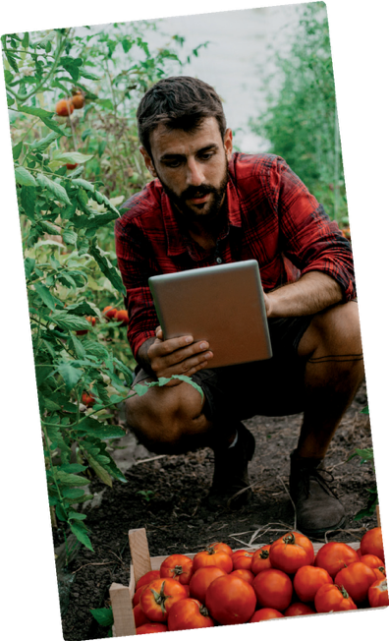



UNE PLATEFORME UNIQUE
L’APPLICATION SOLAAL
pour faciliter les dons et les ventes solidaires
https://dons.solaal.org
Créée par les agriculteurs, cette plateforme valorise leurs invendus, simplement et à tout moment.
Vos dons et ventes alimentaires
Pour s’enregistrer, c’est simple !
| Scannez le QRCode ou copiez l’URL : https://dons.solaal.org
| Ajoutez la page à votre écran d’accueil ou dans vos favoris
| Créez votre compte
| Vous êtes connecté !
en 3 clics et gratuitement !
Merci SOLAAL
J'y vais !
t
Un récapitulatif
pour chaque don
et proposition de vente
L’impact de la générosité
en équivalent-repas
Un historique des dons
pour calculer
la réduction d’impôt

Slide 10

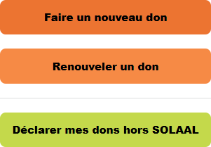
L’OBSERVATOIRE NATIONAL DU DON AGRICOLE
Merci pour vos dons
mais à part vous personne ne le sait !
Vous contribuez à donner une image réelle de la solidarité agricole
Communiquez sur votre générosité ! SOLAAL peut vous y aider.
> Une solution unique, simple et efficace pour déclarer vos dons
https://dons.solaal.org
Faites un don via SOLAAL, votre don est recensé automatiquement
En lien avec sa mission d’intérêt
général, SOLAAL, via sa
plateforme, devient l’organe
officiel de recensement de TOUS les dons de produits agricoles alimentaires.
Faites un don hors SOLAAL, rendez-vous sur la plateforme SOLAAL pour le déclarer

Slide 11
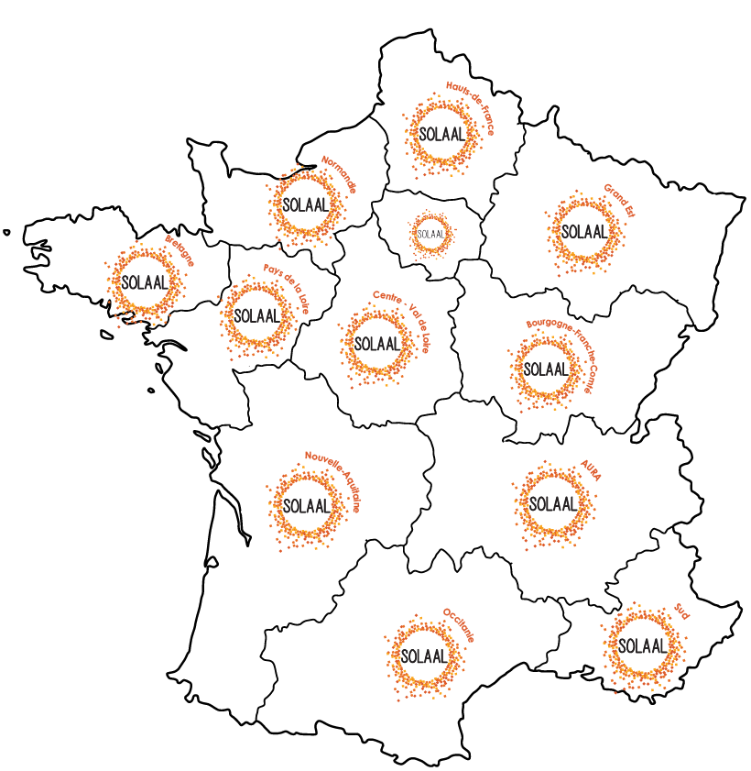

UN RÉSEAU ENGAGÉ
et actif sur le territoire
Organiser localement des dons et des achats-ventes de produits locaux.
Coordonner les dons et les achats- ventes entre les territoires.
Créer du lien entre les différents acteurs du territoire.
12
ANTENNES
RÉGIONALES

Slide 12

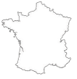




••• SOLAAL booste votre RSE •••
AVEC SOLAAL Occitanie,
Vous contribuez à développer l’économie sociale et
solidaire de votre territoire.
Vous permettez également à votre entreprise ou votre exploitation de s’inscrire dans une démarche durable autour de 4 piliers.
Environnemental
Lutte contre le gaspillage alimentaire
Social
Inclusion
> L’aide alimentaire, première étape vers la reconstruction de soi
> Le don, des rencontres autour de votre activité
Économique
Soutien du revenu des agriculteurs
+
> SOLAAL acteur de l’Économie Sociale et Solidaire (ESS)
= secteur qui innove
Territorial
Des antennes régionales
> Des tonnes de CO₂ non gaspillées
> SOLAAL mène des actions solidaires avec les collectivités et les acteurs locaux

Slide 13






••• EN NOUS REJOIGNANT•••
VOUS CONTRIBUEZ
à 5 objectifs de développement durable (ODD)

Slide 14












ON PARLE DE VOUS
Nous rejoindre c’est aussi prendre prendre part à toute notre actualité autour de la solidarité agricole.
Nous vous donnons la parole dans nos différents outils de communication (infopresse, newsletter, réseaux sociaux, événementiel...).
Sur les sujets d’actualité
= Les agriculteurs au coeur de solutions :
#DonAgricole #antigaspi #solidarité #précarité
Lors d’événements
= Journées nationales du don agricole #JNDA, Salon International de l’agriculture,
foires agricoles..., relayés dans la presse et sur nos réseaux sociaux
Communication positive
= Success stories, témoignages, interviews et reportages
Sous le haut patronage
du Ministère
de l’Agriculture et de l’Alimentation

Slide 15



SUIVEZ-NOUS !
www.solaal.org ● X
SOLidarité des producteurs Agricoles et des filières ALimentaires

Slide 16


DES ÉQUIPES À VOTRE ÉCOUTE
••• au national •••
Dorothée BRIAUMONT Directrice d.briaumont@solaal.org 01 53 83 47 89
06 11 78 77 38
Judith MEYER
Directrice du réseau
et de la communication j.meyer@solaal.org
01 53 83 47 89
Lydie SAÏDJ
Responsable des dons
et coordinatrice Ile-de-France l.saidj@solaal.org
01 53 83 47 89
Emmy PANFILI
Chargée des dons e.panfili@solaal.org 01 53 83 47 89
Sonia Da VEIGA
Chargée des achats solidaires s.daveiga@solaal.org
01 53 83 47 89
••• en région •••
SOLAAL Auvergne-Rhône Alpes Valentin Lhuillier - 07 57 10 44 50 aura@solaal.org
SOLAAL Bourgogne Franche-Comté Amaëlle Begin-Doisy - 06 17 17 46 84 bourgognefranchecomte@solaal.org
SOLAAL Bretagne
Benoît Ribardière - 06 31 56 06 52
bretagne@solaal.org
SOLAAL Centre-Val de Loire Marie Magendie - 06 68 48 20 41 centrevaldeloire@solaal.org
SOLAAL Grand-Est
Amandine Pasquier - 06 87 21 51 33 grandest@solaal.org
SOLAAL Hauts-de-France Cécile Peltier - 06 46 11 51 57 hautsdefrance@solaal.org
SOLAAL Île-de-France
Lydie Saïdj - 01 53 83 47 89
l.saïdj@solaal.org
SOLAAL Normandie Lucie Jouvin - 06 49 27 21 88 normandie@solaal.org
SOLAAL Nouvelle Aquitaine
Céline Verkest – 06 07 89 43 22
nouvelleaquitaine@solaal.org
SOLAAL Occitanie Nicolas Hurel - 07 66 42 49 15 occitanie@solaal.org
SOLAAL Pays de la Loire
Clémentine Chauveau -06 73 46 22 52
paysdelaloire@solaal.org
SOLAAL Sud
Charlotte Veillet-Lavalée-06 20 92 44 79
sud@solaal.org

Slide 17
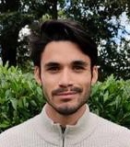
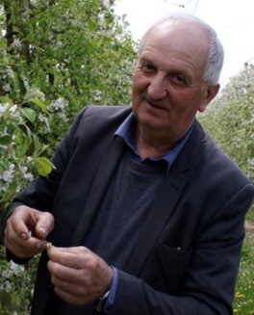
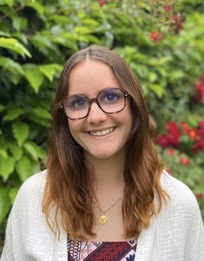
Nicolas HUREL Coordinateur régional 07 66 42 49 15
occitanie@solaal.org
Yvon SARRAUTE
Président
06 73 67 07 51
herbonnes@wanadoo.fr
Nadia DESBOS
Chargée des dons
06 73 32 3 34
dons.occitanie@solaal.org
SOLidarité des producteurs Agricoles et des filières ALimentaires

